Slide 1
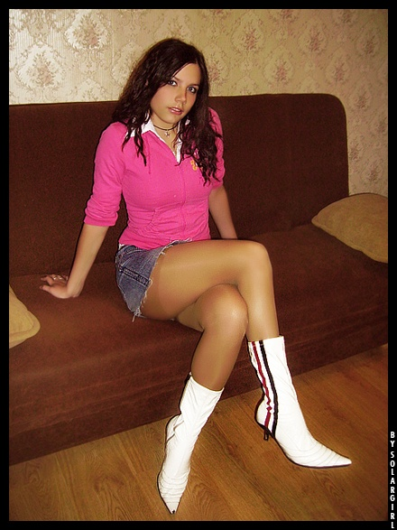
Моделирование женской одежды

Slide 2
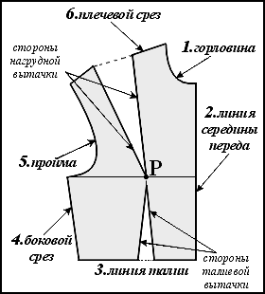
Нагрудная вытачка называется - основной
Нагрудная вытачка называется основной

Slide 3
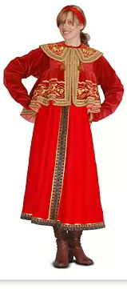


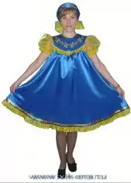
Формы покроя народной одежды

Slide 4
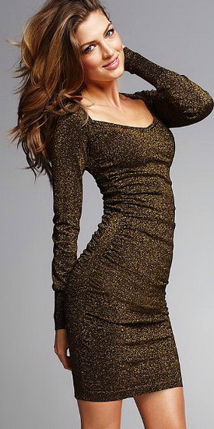
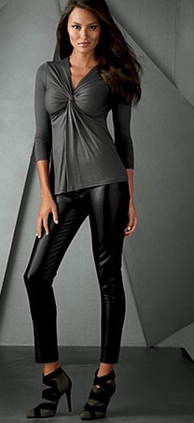
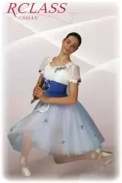

Современная одежда

Slide 5
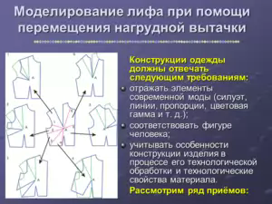
Перемещение нагрудной вытачки

Slide 6
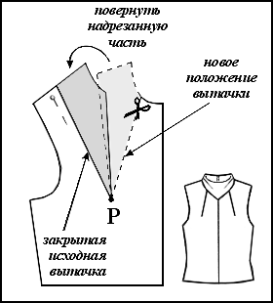
Новое положение вытачки

Slide 7
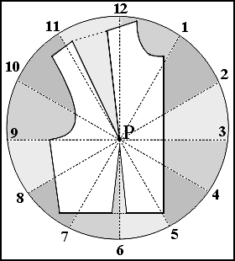
Глубина новой вытачки может быть больше или меньше глубины основной вытачки , в зависимости от ее расположения

Slide 8
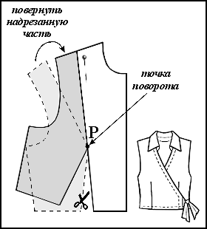
Аналогично перемещению основной вытачки, можно перемещать и талевую вытачку

Slide 9
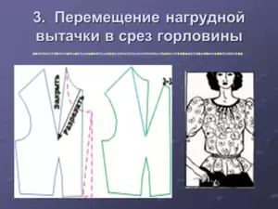
Блуза со сборкой по линии горловины

Slide 10
Перемещение нагрудной вытачки на линию горловины

Slide 11
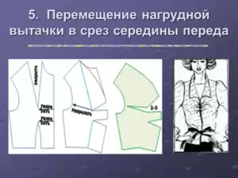
Блуза со сборкой по линии середины полочки

Slide 12
Перемещение основной и талевой вытачек на линию середины полочки

Slide 13




Дело мастера боится

